Slide 1
Papildu budžeta konsultāciju īstenošana 2021.gada 8.novembris-17.decembrim

Slide 2
Pamatojums
2021. gada 2. novembrī valdībā apstiprinātais rīkojuma projekts
“Par finanšu līdzekļu piešķiršanu no valsts budžeta programmas “Līdzekļi neparedzētiem gadījumiem””
Pieejamais Papildu budžets: 1 151 038 euro , kas paredzēts
83 478 pedagogu darba stundu īstenošanai

Slide 3
Kam ir paredzētas konsultācijas?
Izglītojamajiem, kuras iepriekš konsultācijas bija paredzēts īstenot IAP ietvaros;
Ikvienam izglītojamajam, neatkarīgi no tā, vai izglītojamajam ir vai nav bijis IAP (t.sk. – arī izglītības iestādēs, kuras līdz šim projektā SAM 8.3.4. nepiedalījās).
Pieejamo konsultāciju (darba stundu) skaits katrai pašvaldībai ir izziņots e-pastā (2.novembra e-pasts Par pieejamo Papildu budžeta konsultāciju kvotu).

Slide 4
Kādas ir izmaiņas?
Mainās konsultāciju uzskaites kārtība:
Līdz 5.novembrim (piektdiena) uzskaita kā līdz šim
No 8.novembra (pirmdiena) uzskaita uz Papildu budžeta konsultāciju veidlapas.
Mainās atskaišu iesniegšanas termiņi:
Izglītības iestādes darbu par konkrēto mēnesi apstiprina un ievada pēdējā darba dienā (30.novembris un 17.decembris)
Pašvaldība apstiprina pedagogu iesniegtās lapas un paraksta kopsavilkumu 2 dienu laikā (2.decembris (ieskaitot) un 21.decembris (ieskaitot)
Mainās sistēma, kurā jāievada atskaites:
Projekta papildu budžeta konsultācijām būs atsevišķs uzskaites rīks. Informācija un instrukcija tiks izsūtīta mēneša vidū.

Slide 5
Kas paliek nemainīgs:
Finansējums ir individuālu konsultāciju īstenošanai
Par konsultāciju īstenošanu pedagogam nepieciešama vienošanās pie darba līguma par darbu projektā
Algas aprēķinam piemēro Vienas vienības metodiku. Pedagoga likme par papildus konsultāciju īstenošanu ir tā pati, kas likme skolā.
Finansējuma saņēmējs ir pašvaldība un finansējuma izmaksai ir jānodrošina dokumentu iesniegšana un glabāšana

Slide 6
Ko tas nozīmē pedagogam?
Šajā nedēļā (1.-5.novembris) izmanto esošo uzskaiti
Nākamajā nedēļā darbu uzskaita uz Papildu budžeta konsultācijām paredzētās veidlapas.
Konsultāciju īstenošanai nav vajadzīgs IAP, konsultācijas kvotas ietvaros (apjomu jāsaskaņo ar pašvaldību) īsteno jebkuram izglītojamajam.
Mēneša beigās konsultāciju uzskaites lapu izdrukā, paraksta, un iesniedz saskaņošanai izglītības iestādes vadītājam
Ja direktors ir norīkojis uzskaiti elektroniskajā rīkā ievadīt pašam padagogam – tad pedagogs parakstīto un saskaņoto lapu ievada tam paredzētajā rīkā

Slide 7
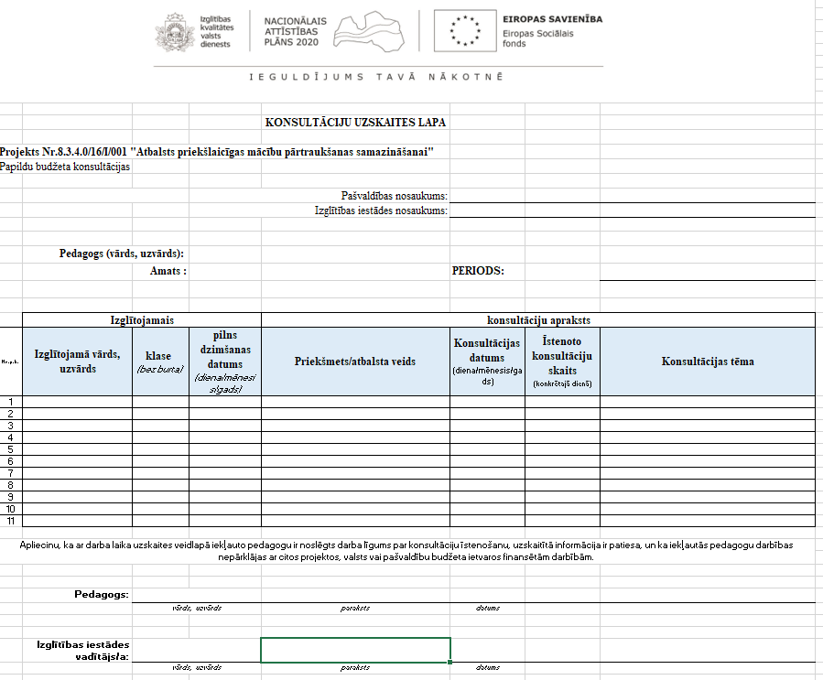
KONSULTĀCIJU UZSKAITES LAPA
Excel fails konsultāciju uzskaitei – pieejams projekta mājas lapā sadaļā «Sadarbības partneriem», apakšsadaļā «projekta Papildus budžeta konsultācijas»

Slide 8
Ko tas nozīmē pašvaldībai?
Mainās atskaišu iesniegšanas termiņi – pedagogu uzskaites lapas un kopsavilkums ir jāapstiprina 2 dienu laikā (par novembri-2.decembris (ieskaitot) un par decembri līdz 21.decembrim (ieskaitot)
Mainās sistēma, kurā iesniedz atskaiti (tiks izsūtīta instrukcija)
Mainās vieds, kā apstiprina kopsavilkumu (kopsavilkumu sastāda Papildu budžeta uzskaitei paredzētajā sistēmā, koordinē parakstus (sastādītājs un paraksttiesīgā amatpersona), un pievieno parakstīto atskaiti Papildu budžeta uzskaites sistēmā.
Grāmatvežiem šim budžetam jāizveido atsevišķa dimensija un maksājumu uzdevumos jānorāda, ka finansējuma avots ir Papildu budžets.

Slide 9
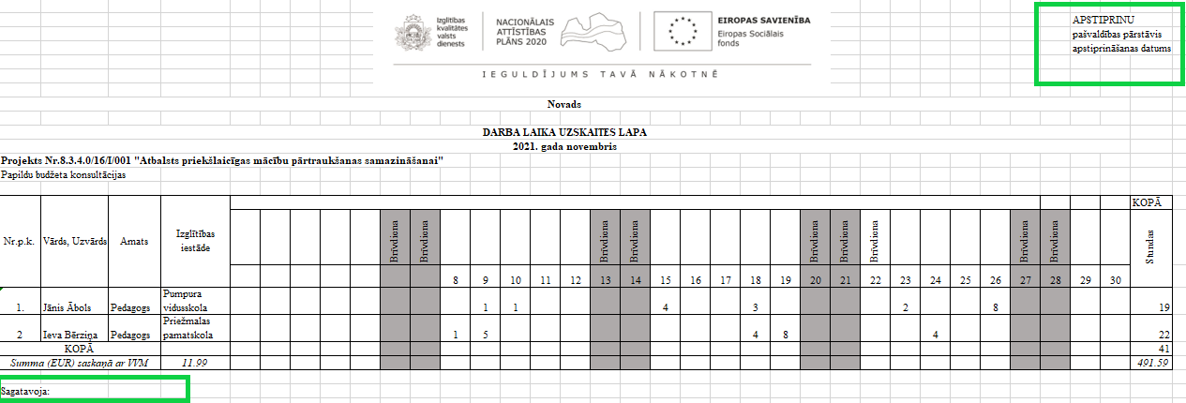
DARBA LAIKA KOPSAVILKUMA LAPA
Paredzamais DLUV kopsavilkums, kurš pašvaldībai izveidosies konsultāciju uzskaites rīkā no apstiprinātajām pedagogu konsultāciju uzskaites lapām, provizoriski izskatīsies šādi (apstiprinājums jāveic sastādītājam un pašvaldības paraksttiesīgajai amatpersonai manuāli, pirms tam lapu izdrukājot):

Slide 10
Kam pievērst uzmanību, lai novērstu dubulto finansējumu
Lai no 8.datuma netiek veikti ieraksti IAP KA lapās.
Maksājuma uzdevumā jānorāda, ka šis ir Papildu budžets
Grāmatvedībā ir Papildus finansējumam ir nepieciešams izveidot atšķirīgu grāmatvedības dimensija
Projekta lietu nomenklatūrā ir jānorāda, kur atrodas Papildu budžeta konsultāciju uzskaites dokumentu oriģināli. Uzskaites ir jānošķir.
Finansējumu no Projekta pamatbudžeta atsākt izmantot drīkst tikai saskaņojot ar projekta finansisti, un tikai gadījumā, ja ir apstiprināts, ka nav pieejamas papildus darba stundas no Papildu budžeta kvotas

Slide 11
JAUTĀJUMI UN ATBILDES

Slide 12

Sagatavoja: komanda

